Slide 1

Propuesta para Control y Manejo de Redes Sociales
Cliente: IMLLA SAS
Objetivo: Incrementar brand awareness.
Videocom Ltda.

Slide 2
Target/Grupo Objetivo
Hombres (mayoria) y mujeres que tengan vehiculo en Colombia y que pertenezcan a estratos 4, 5 y 6.
Ubicados en Colombia.
Adicionalmente un grupo de usuarios aspiracionales con interes y gusto por los vehiculos que vayan a ser propietarios de uno en los proximos 5 a 10 anios.

Slide 3
Marca & Atributos
Dunlop
Marca de tradicion (John Boyd Dunlop fue el inventor de la llanta) muy popular en el mercado Europeo con disenos muy enfocados hacia la seguridad y la durabilidad.
Toyo
Marca con disenos agresivos con enfasis en vehiculos deportivos especialmente camionetas. Gran enfoque en diseno y calidad.

Slide 4
Las Ventajas de la Presencia en las Redes Sociales en la Actualidad

Slide 5
Objetivos
Mostrar la marca.
Incrementar las ventas y los nuevos clientes hacia la marca.
Lograr que los usuarios se enamoren y se involucren con la marca.
Generar trafico y gente hacia los objetivos de la empresa.
Canalizar comentarios y respuestas hacia los departamentos correctos. Manejo de quejas y reclamos.
Incrementar la satisfaccion del cliente.
Ser un canal adicional de contacto con el cliente.
Realizar eventos online y offline para incrementar la categoria.
Promover eventos y productos.
Ofrecer promociones, regalos y descuentos.
Incrementar usuarios por medio de referidos y premios.
Entregar conocimiento educando al usuario por estos medios.
Generar un trafico y un voz-a-voz a partir de la marca.

Slide 6
Estrategia Digital

Slide 7
Que? Para que? Porque? Como?
Que?
Escoger medios de contacto con los usuarios.
Lograr que los usuarios se involucren con la marca.
Para que?
Incrementar reconocimiento de marca hacia el cliente.
Lograr mayor dinamica entre los clientes involucrados.
Por que?
Porque las redes sociales hoy en dia son un medio altamente utilizado y muy economico para tener contacto con los usuarios.
Como?
Por medio de un plan con medios y frecuencias determinadas.

Slide 8

Planteamiento & Desarrollo

Slide 9
Medios
Facebook.
Linkedin.
Twitter.
Youtube.
Instagram.
(Detallar objetivos y plan por cada medio. Investigacion inicial de marca en medios, elaboracion de contenidos, ideas de rifas y material, )

Slide 10
Tiempos, Proyecciones & Aspiraciones
Apoyo de forma permanente.
Crecimiento de usuarios en cada medio. 6 meses.
  Facebook. 500 Personas.
  Linkedin. 100 Contactos.
  Twitter. 500 Seguidores.
  Instagram. 500 Seguidores.
Busqueda de un crecimiento sostenido del target.

Slide 11
FIN

Slide 12
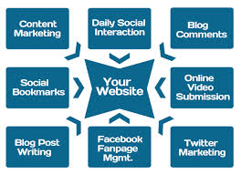

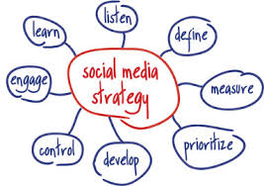



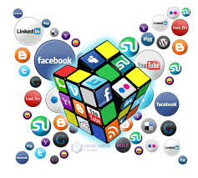



Slide 13
